Slide 1
GESTÃO, ORQUESTRAÇÃO E AUTOMAÇÃO EM REDES OPENRAN
Provisionamento e gerenciamento de uma
pilha Open RAN utilizando SMO
Parte 2 — implementação, operação e análise dos mecanismos
Integrantes: Charles Siqueira Xavier, Felipe Bartholo Favilla,
Luciano Augusto Campagnoli da Silva, Thiago Bezerra Coellho
Setembro de 2026
github.com/felipefavilla/smo-openran-parte2

Slide 2
De onde partimos
A escolha da Parte 1 e o que a Parte 2 precisava provar
1
2
3
Ferramenta escolhida
Estratégia recomendada
O que a Parte 2 exige
SMO da O-RAN Software Community: módulo OAM para a interface O1 e Non-RT RIC para a A1, na M-Release de dezembro de 2025.
Começar pelo perfil leve com escopo O1/OAM, validar coleta e configuração, e só então incluir o Non-RT RIC. Cumprida integralmente.
Provisionar, gerenciar e acompanhar uma pilha Open RAN — e analisar os mecanismos de gestão, orquestração e operação empregados.
A diferença desta etapa:
A Parte 1 analisou o que a plataforma documenta. A Parte 2 mostra o que ela faz quando colocada em operação — inclusive onde foi preciso divergir da distribuição oficial.
Gestão, Orquestração e Automação em Redes OpenRAN — Parte 2
Apresenta: Felipe Bartholo Favilla
2

Slide 3
O que foi implantado
Dez imagens oficiais da O-RAN SC e do ONAP, mais um portal próprio
Camada | Serviço | Imagem oficial
SMO / OAM | controller — SDN-R (OpenDaylight), cliente NETCONF da O1 | sdnr-image:13.0.1
SMO / OAM | odlux — interface web oficial do controlador | sdnr-web-image:13.0.1
SMO / OAM | ves-collector — ingestão de eventos da O1 | vescollector:1.12.5 (ONAP)
Mensageria | kafka + zookeeper — barramento de eventos | strimzi/kafka:0.35.0
Rede gerenciada | o-du-1, o-ru-1, o-ru-2 — funções de rede simuladas | nts-ng-*:1.8.1
Non-RT RIC | a1-pms + near-rt-ric — interface A1 | a1-policy-mgmt:2.3.1 · a1-simulator:2.2.0
Operação | smo-portal — portal deste trabalho | construída localmente
Linha divisória:
Tudo que executa funções de SMO é software oficial. O portal apenas consome as APIs desses componentes — não reimplementa nenhuma função de gerência.
Gestão, Orquestração e Automação em Redes OpenRAN — Parte 2
Apresenta: Felipe Bartholo Favilla
3

Slide 4
Arquitetura implantada
Cinco camadas e os caminhos de dados entre elas
┌──────────────────────────────────────────┐
│ Portal SMO (8080) │
│ operação · telemetria · políticas · LCM │
└───┬───────────┬────────────┬─────────────┘
RESTCONF │ Kafka │ REST │ Docker API
▼ ▼ ▼
┌──────────────────────────┐ ┌───────────┐ ┌──────────────────┐
│ SDN-R / OpenDaylight │ │ Kafka │ │ A1 Policy Mgmt │
│ cliente NETCONF da O1 │ │ (tópicos │ │ Service │
│ + ODLUX (8181) │ │ VES) │ │ (8484) │
└────┬──────────────┬──────┘ └─────▲─────┘ └────────┬─────────┘
│ NETCONF │ mountpoint- │ publica A1 ▼
│ (edit-config)│ registrar │ ┌──────────────┐
│ └───────────┐ │ │ Near-RT RIC │
▼ │ │ │ (sim, 8585) │
┌──────────────────────────┐ │ ┌┴──────────┴──┐
│ o-du-1 · o-ru-1 · o-ru-2 │────┼─▶│ VES Collector │
│ (NTS-NG, interface O1) │ VES│ │ (8383) │
└──────────────────────────┘ └──── registro de PNF
Os três elementos conectaram-se anunciando 33, 84 e 84 módulos YANG, além de 13 capacidades de protocolo cada.
Gestão, Orquestração e Automação em Redes OpenRAN — Parte 2
Apresenta: Felipe Bartholo Favilla
4

Slide 5
Como um elemento entra sob gestão do SMO
O mecanismo mais característico da solução: descoberta automática
• 1. Registro. A função de rede sobe e envia um evento VES de registro de PNF ao coletor.
• 2. Publicação. O coletor valida o evento e o publica no tópico VES_PNFREG_OUTPUT do Kafka.
• 3. Montagem. O mountpoint-registrar do SDN-R consome o tópico e grava o nó NETCONF com endereço, porta e credenciais.
• 4. Descoberta de capacidade. O OpenDaylight abre a sessão NETCONF e lê os módulos YANG que o elemento anuncia.
• 5. Provisionamento. O SMO aplica o perfil de dia 1 pela O1, e a telemetria começa a fluir.
O que isso demonstra:
Nenhuma etapa exige intervenção manual ou conhecimento prévio do elemento: o SMO descobre, monta e configura. É o gerenciamento de configuração da interface O1 na prática.
Gestão, Orquestração e Automação em Redes OpenRAN — Parte 2
Apresenta: Felipe Bartholo Favilla
5

Slide 6
Provisionamento executado pelo SMO
Os elementos conectam — mas não reportam nada até serem configurados
1
2
3
O achado
O que o modelo diz
A resposta
Os simuladores sobem com os parâmetros de telemetria vazios. Conectam pela O1 e não emitem heartbeat, falha nem medição alguma.
O YANG do O-DU é explícito: "para ativar a produção da medição, o SMO precisa criar uma instância de performance-measurement-job".
O portal aplica um perfil de dia 1 a cada elemento que conecta — cinco edit-config no O-DU, três nos O-RU, cada um com releitura de confirmação.
Seletividade:
Cada item do perfil declara o módulo YANG de que depende; só é aplicado a elementos que anunciam esse módulo. O job de medição é montado a partir das células que o elemento expõe.
Gestão, Orquestração e Automação em Redes OpenRAN — Parte 2
Apresenta: Felipe Bartholo Favilla
6

Slide 7
Interface O1 — gerenciamento de configuração
RESTCONF ao norte, NETCONF ao sul, mediados pelo SDN-R
Operação na interface norte (RESTCONF) | Operação emitida ao elemento (NETCONF)
GET .../yang-ext:mount/<caminho>?content=config | <get-config> no datastore running
GET ...?content=nonconfig | <get> no datastore operational
PUT .../yang-ext:mount/<caminho> | <edit-config> com substituição do ramo
DELETE .../yang-ext:mount/<caminho> | <edit-config> com operação de remoção
Verificação por ida e volta: alterando o período de heartbeat de um O-RU de 30 para 20 segundos, o controlador respondeu HTTP 204 e a releitura devolveu o novo valor — a escrita chegou ao elemento e foi aplicada, não apenas aceita pelo controlador.
Detalhe que confunde:
HTTP 409 com data-missing não significa módulo desconhecido, mas ramo sem dado gravado. E a leitura de um nó de alto nível pode podar listas de estado que só aparecem no nó filho.
Gestão, Orquestração e Automação em Redes OpenRAN — Parte 2
Apresenta: Felipe Bartholo Favilla
7

Slide 8
Coleta e barramento de dados
Um caminho único: VES → validação → tópico Kafka por domínio
Tópico | Conteúdo | Quem consome
VES_PNFREG_OUTPUT | registro de funções de rede | mountpoint-registrar e portal
SEC_FAULT_OUTPUT | eventos de falha | portal (gerenciamento de falhas)
SEC_HEARTBEAT_OUTPUT | sinais de vida periódicos | portal (supervisão)
VES_O_RAN_SC_HELLO_WORLD_PM_STREAMING_OUTPUT | medições de desempenho | portal (KPIs)
VES_MEASUREMENT_OUTPUT · VES_FILE_READY_OUTPUT · SEC_3GPP_* · SEC_OTHER | demais domínios | —
Mudança na M-Release:
O DMaaP Message Router foi abandonado; o coletor publica direto no Kafka. Os arquivos de configuração ainda trazem URLs no formato antigo, mas só o nome do tópico é usado.
Em uma hora de operação: 10 registros de PNF, 271 heartbeats, 174 eventos de falha e 31 relatórios de medição.
Gestão, Orquestração e Automação em Redes OpenRAN — Parte 2
Apresenta: Felipe Bartholo Favilla
8

Slide 9
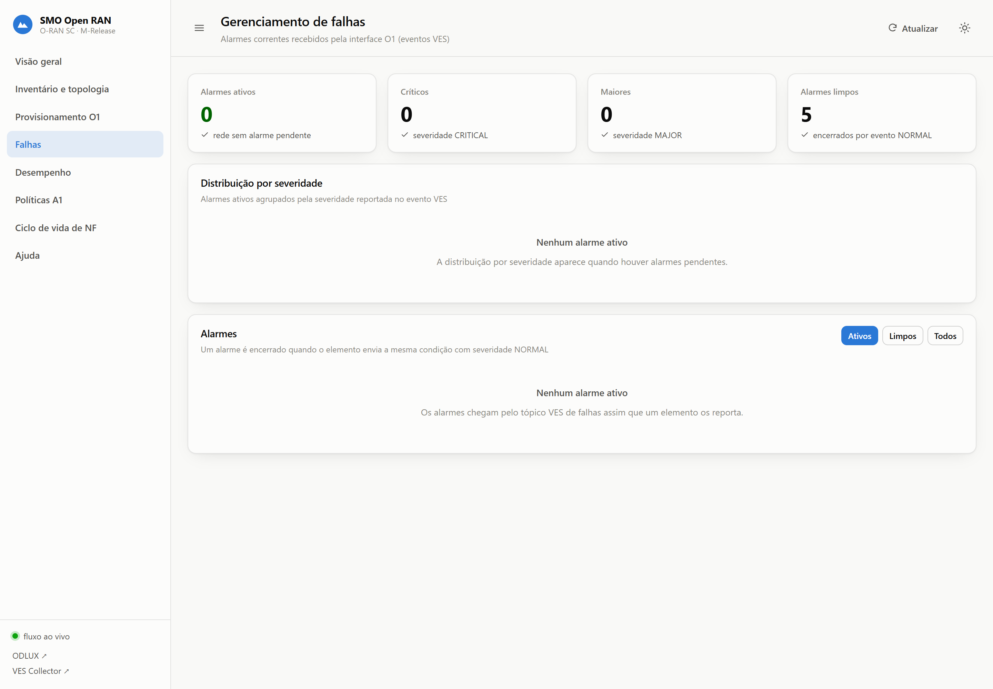
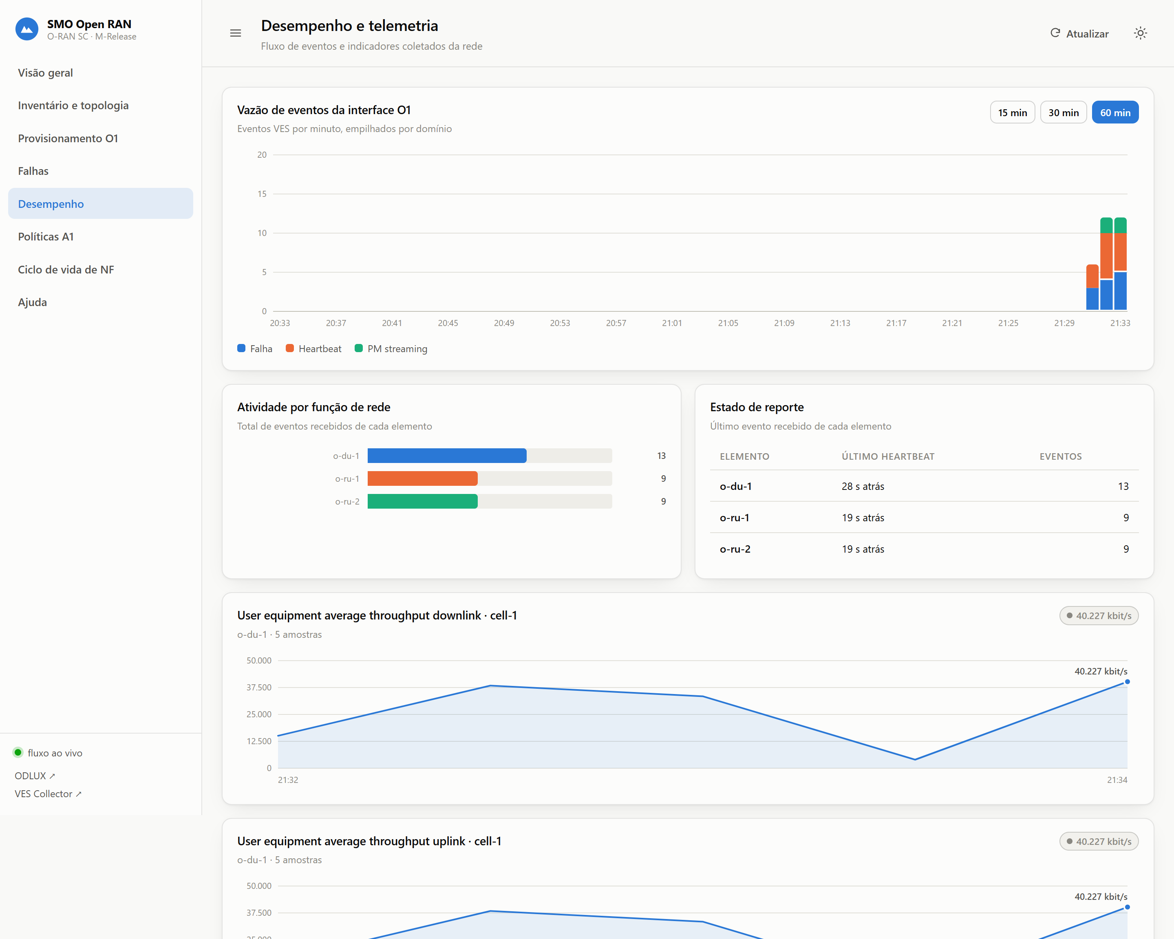
Falhas e telemetria
Alarmes correntes e séries de KPI construídos a partir do fluxo VES
Alarme encerrado automaticamente quando o elemento reenvia a condição com severidade NORMAL. KPIs de vazão por célula a cada 30 s, em kbit/s.
Gestão, Orquestração e Automação em Redes OpenRAN — Parte 2
Apresenta: Felipe Bartholo Favilla
9

Slide 10
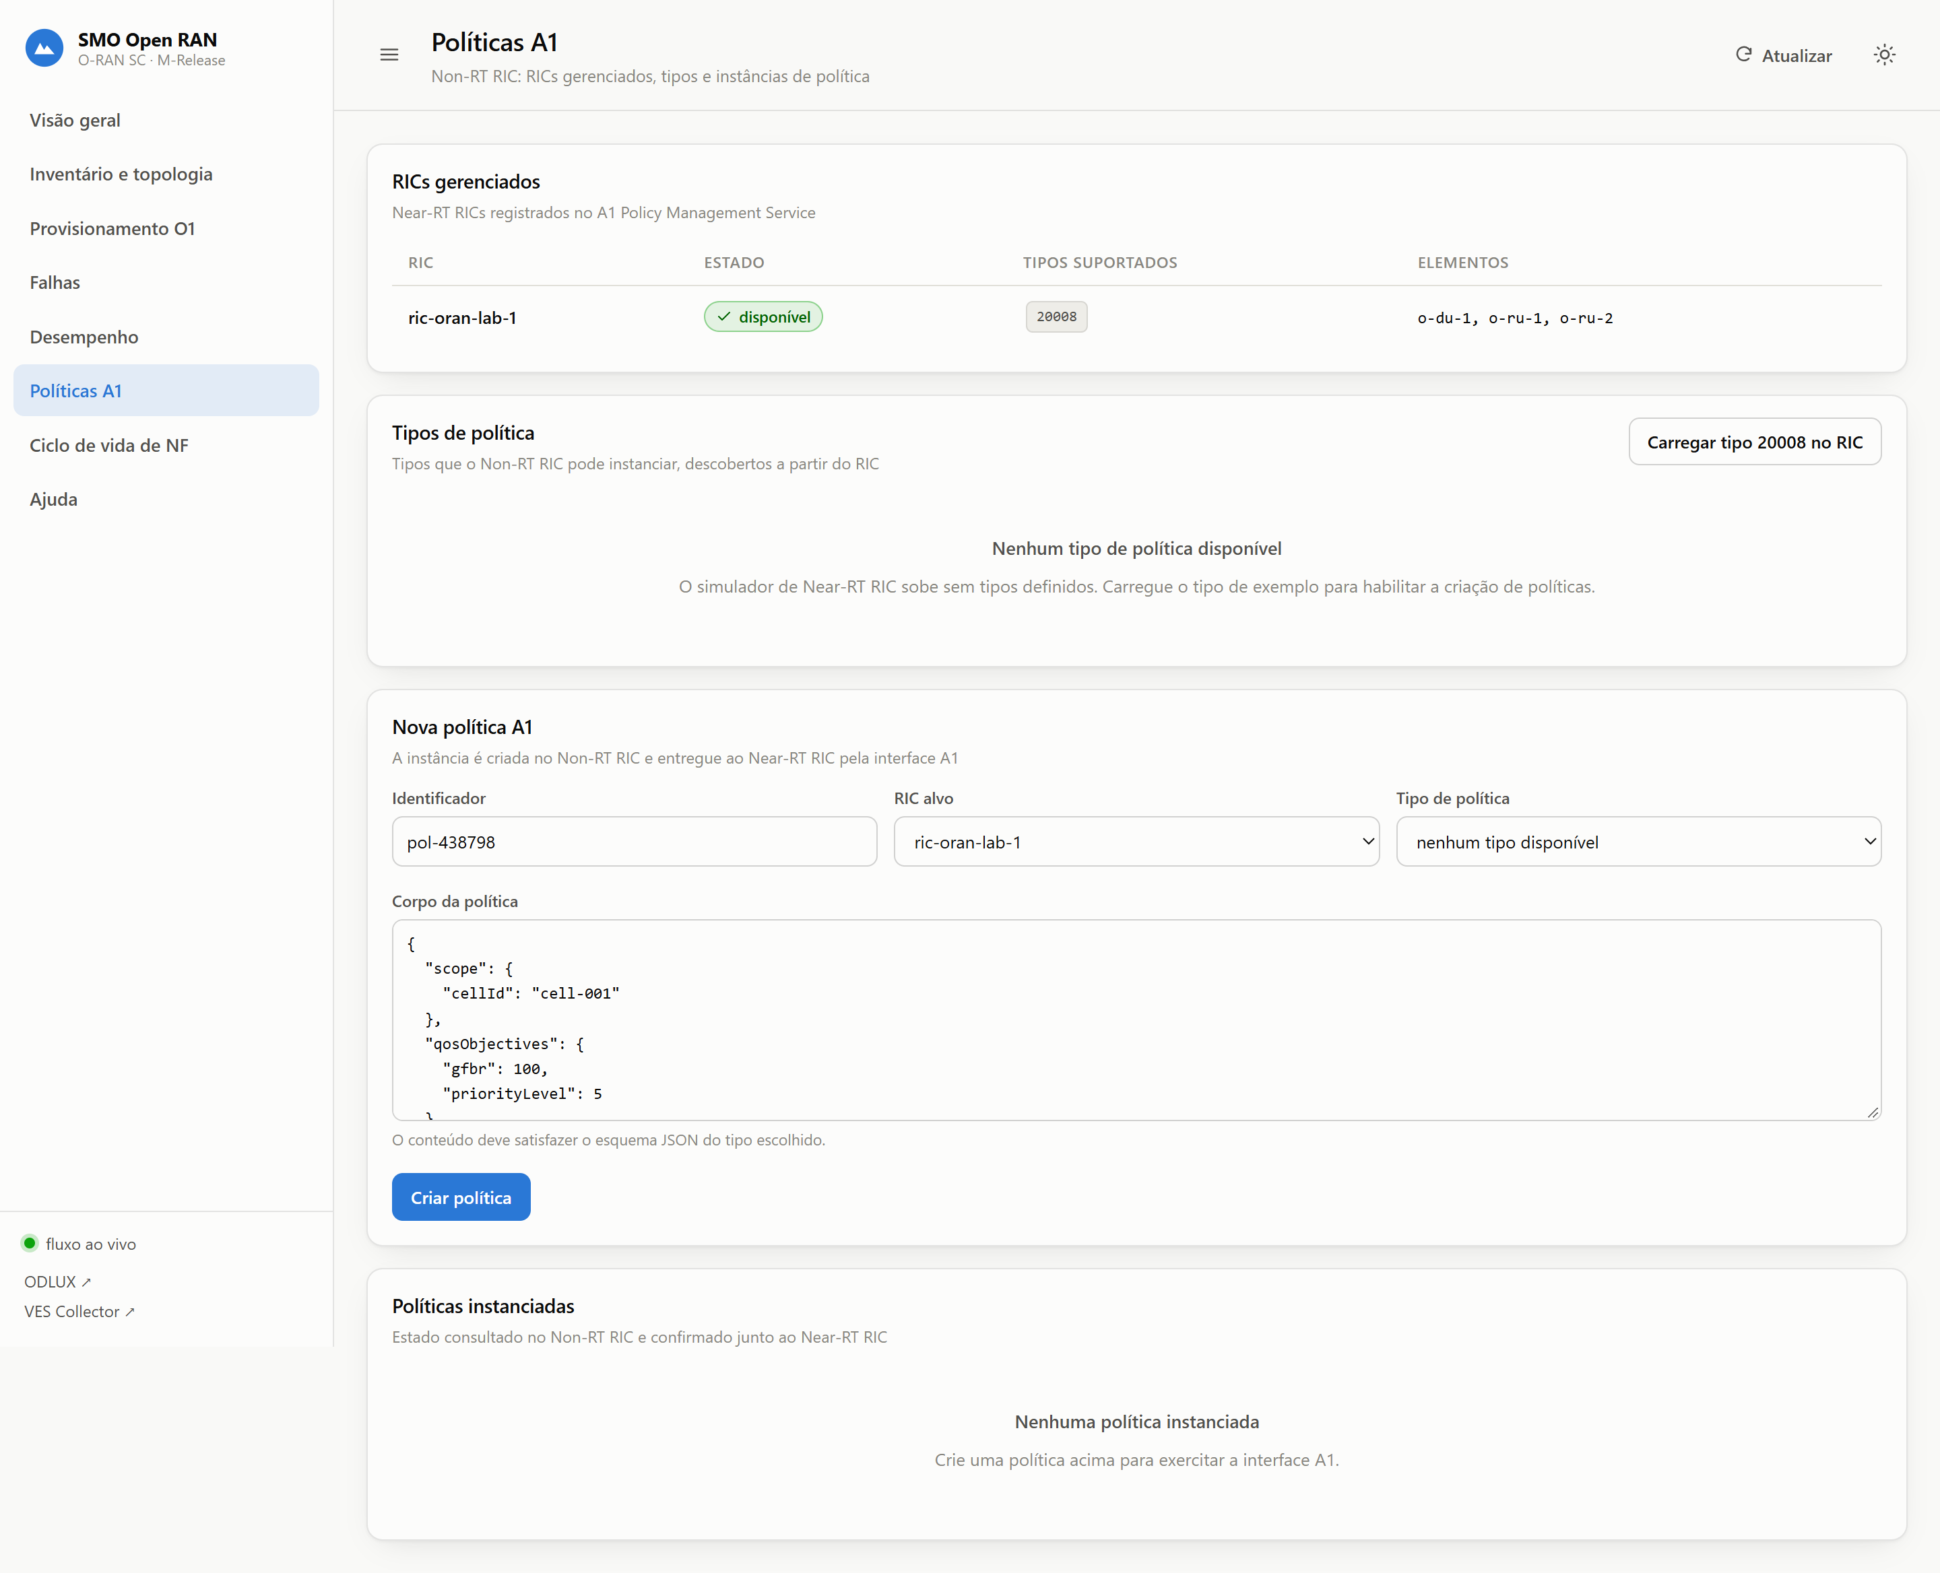
Políticas A1 no Non-RT RIC
Ciclo completo verificado: tipo, instância, entrega e remoção
• Carga do tipo. O simulador sobe sem tipos definidos — nada a instanciar até que um tipo seja carregado no RIC.
• Sincronização. O A1 Policy Management Service passa a listar o tipo poucos segundos depois.
• Criação. Instância criada pelo Non-RT RIC, com resposta HTTP 201.
• Confirmação no RIC. A política foi localizada no próprio Near-RT RIC — entrega pela A1, não apenas registro.
• Remoção. Ciclo de vida encerrado com HTTP 204.
Detalhe de operação:
O simulador exige o tipo embrulhado em uma estrutura com nome, descrição, identificador e esquema de criação — e não o esquema JSON isolado.
Gestão, Orquestração e Automação em Redes OpenRAN — Parte 2
Apresenta: Felipe Bartholo Favilla
10

Slide 11
Ciclo de vida de Network Functions
E o acoplamento observável com a interface O1
1
2
3
No perfil leve
O que se observa
Ao reiniciar
O ciclo de vida se resume a iniciar, monitorar e encerrar contêineres. Não há orquestrador de funções de rede na distribuição Docker Compose.
Ao parar um O-RU, o mountpoint NETCONF deixa o estado connected em segundos e a aresta O1 muda de cor no diagrama de topologia.
O ciclo completo de registro por VES e remontagem se repete sem ação manual — o SMO mantém um modelo vivo da rede, não um inventário estático.
Perfil completo:
Em Kubernetes o ciclo de vida passaria a Helm; sobre O-Cloud, à função O2dms. Ambos fora do escopo desta implantação, como a Parte 1 já antecipava.
Gestão, Orquestração e Automação em Redes OpenRAN — Parte 2
Apresenta: Felipe Bartholo Favilla
11

Slide 12
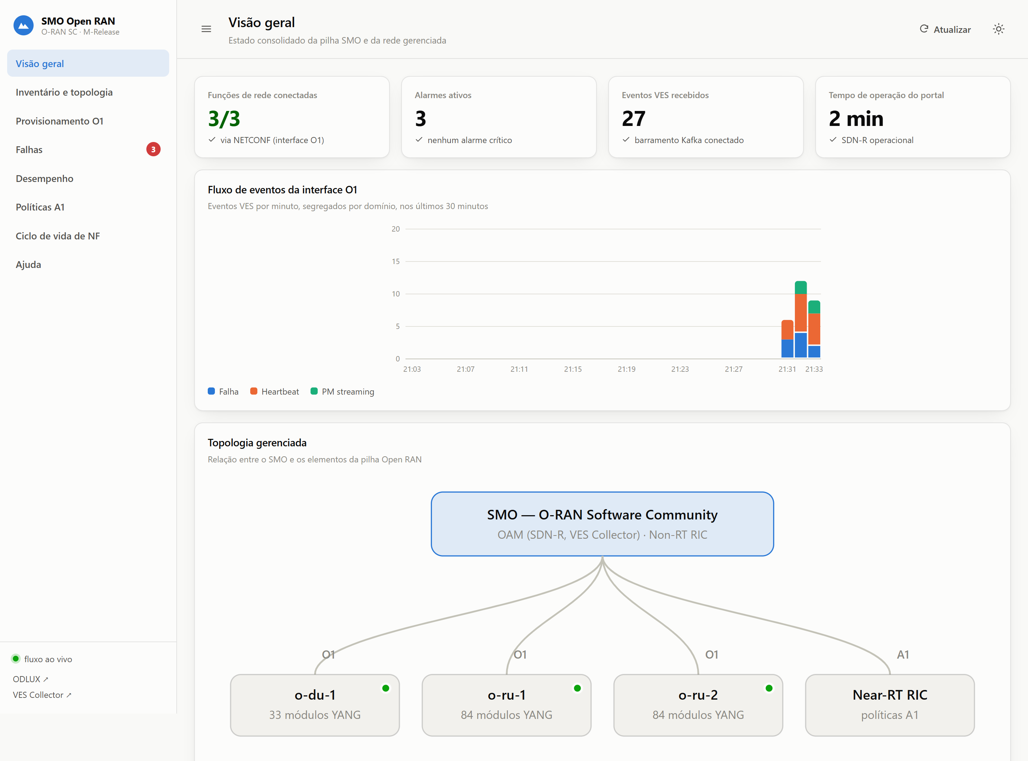
O portal de operação
Oito telas, uma para cada mecanismo do objeto de estudo
• Visão geral · Inventário e topologia
• Provisionamento O1 · Falhas
• Desempenho · Políticas A1
• Ciclo de vida de NF · Ajuda
Backend com duas dependências; frontend sem etapa de compilação e sem CDN — funciona offline.
Paleta de séries validada para daltonismo e contraste nos temas claro e escuro. Cores de estado sempre acompanhadas de ícone e rótulo.
Sem banco de dados: os dados persistentes vivem nos componentes oficiais.
Gestão, Orquestração e Automação em Redes OpenRAN — Parte 2
Apresenta: Felipe Bartholo Favilla
12

Slide 13
O que precisou divergir do compose oficial
Quatro condições para que a pilha funcionasse — e o que elas revelam
Problema encontrado | Causa | Solução adotada
Controlador sempre "unhealthy" | A verificação oficial usa /ready, endpoint da camada SDNC do ONAP, ausente em modo SDNRONLY | Verificar o próprio RESTCONF da topologia
Elementos montados sem estado | NETCONF Call Home e registro por VES ativos ao mesmo tempo montam o dispositivo duas vezes | Usar apenas o registro por VES, o fluxo canônico da OSC
O-RU invisível para o SMO | Falha de segmentação do simulador ao validar o-ran-usermgmt durante datastore-populate | Desativar essa etapa nos O-RU
A1 PMS sempre "unhealthy" | A imagem não traz curl nem wget, ferramentas que sua própria verificação presumia | Reescrever a verificação com /dev/tcp do bash
O padrão:
Nenhum era defeito funcional de um módulo. Todos eram problemas de montagem — e é neles que o tempo de uma implantação real se concentra.
Gestão, Orquestração e Automação em Redes OpenRAN — Parte 2
Apresenta: Felipe Bartholo Favilla
13

Slide 14
Verificação end-to-end
Roteiro executável, versionado junto ao código
• Saúde da pilha. Nenhum serviço em estado unhealthy.
• O1 — descoberta. 3 elementos montados, com 33 e 84 módulos YANG anunciados.
• O1 — configuração. Leitura HTTP 200; escrita HTTP 204 confirmada por releitura do datastore.
• O1 — telemetria. 8 tópicos VES criados pelo coletor e consumidos pelo portal.
• Falhas. Evento injetado aceito com HTTP 202 e visível como alarme crítico no portal.
• A1. Política criada (201), confirmada no Near-RT RIC e removida (204).
• Ciclo de vida. Parada derruba o mountpoint O1; reinício restabelece por registro automático.
Resultado:
Treze passos concluídos, nenhuma falha.
Gestão, Orquestração e Automação em Redes OpenRAN — Parte 2
Apresenta: Felipe Bartholo Favilla
14

Slide 15
Frente ao modelo de referência de SMO
A avaliação da Parte 1, agora com evidência de execução
Componente | Parte 1 | Observado na implementação
OAM | implementado | Confirmado. Núcleo maduro: configuração, coleta e falhas funcionam pela O1.
Non-RT RIC | implementado | Confirmado quanto a políticas A1. O rApp Manager exige o perfil Kubernetes.
TE&IV | implementado | Parcialmente observado: topologia e capacidades vêm do controlador; o projeto TEIV não integra o perfil leve.
SA | parcial | Confirmado. Os dados existem; o fechamento da malha depende de uma rApp.
NFO | parcial | Confirmado. No perfil leve não há orquestrador de NF, apenas o ciclo de vida dos contêineres.
SO · FOCOM | não implementado | Não observados. FOCOM depende do O-Cloud, que exige hardware dedicado.
A nuance que a documentação não antecipa:
A distância entre "a plataforma implementa a função" e "a função está operacional após a instalação" é maior do que a documentação sugere.
Gestão, Orquestração e Automação em Redes OpenRAN — Parte 2
Apresenta: Felipe Bartholo Favilla
15

Slide 16
Conclusões
Três leituras sobre os mecanismos da solução
1
2
3
O núcleo é maduro
A fronteira está adiante
O custo está na integração
A cadeia que vai do registro por evento VES até a configuração por NETCONF opera sem intervenção manual, e o modelo de rede reage em segundos a mudanças de estado.
Elementos conectam sem reportar nada; não há KPI sem job de medição; não há política sem tipo carregado. Reconhecer essa fronteira é entender o que é operar um SMO.
Os quatro problemas encontrados eram de montagem, não de função. É neles que o tempo de uma implantação real se concentra.
Entregue e reproduzível:
Pilha completa, portal de operação, scripts de verificação e relatório publicados em github.com/felipefavilla/smo-openran-parte2
Gestão, Orquestração e Automação em Redes OpenRAN — Parte 2
Apresenta: Felipe Bartholo Favilla
16

Slide 17
Referências
Fontes oficiais e repositório do trabalho
• O-RAN SOFTWARE COMMUNITY. OAM — SMO Deployment and Configuration. docs.o-ran-sc.org
• O-RAN SOFTWARE COMMUNITY. Repositórios oam, sim-o1-interface e nonrtric. github.com/o-ran-sc
• O-RAN ALLIANCE. O-RAN Architecture Description. o-ran.org
• IETF. RFC 6241 — NETCONF. RFC 8040 — RESTCONF Protocol.
• ONAP. VES Collector — DCAE Gen2. docs.onap.org
• 3GPP. TS 28.552 — Management and orchestration; 5G performance measurements.
• FAVILLA, F. B. et al. Relatório — Parte 1: pesquisa, comparação e seleção de plataforma de SMO. CPQD, 2026.
Repositório:
github.com/felipefavilla/smo-openran-parte2
Gestão, Orquestração e Automação em Redes OpenRAN — Parte 2
Apresenta: Felipe Bartholo Favilla
17

